Slide 1
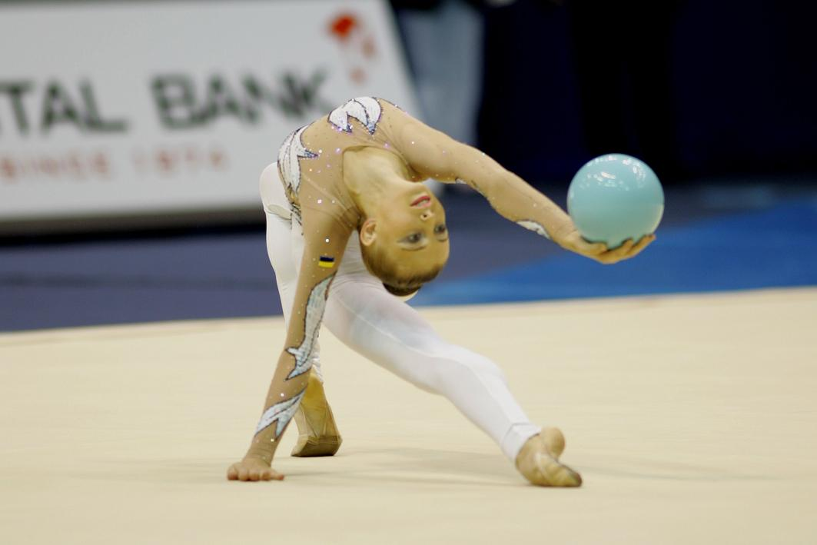
Гимнастика
Виконала
Учениця 11-В класу
Заровна Тетяна

Slide 2
Гимнастика - один из наиболее популярных видов спорта и физической культуры.
К видам гимнастики относятся: спортивная, художественная, акробатическая, эстетическая, командная, уличная .
Оздоровительные виды гимнастики предусматривает выполнение упражнений в виде утренней гимнастики, физкультуры и физкультминутки. Существует несколько видов оздоровительной гимнастики:
Гигиеническая гимнастика — используется для сохранения и укрепления здоровья, поддержания на высоком уровне физической и умственной работоспособности, общественной активности.
Ритмическая гимнастика — разновидность оздоровительной гимнастики. Важным элементом ритмической гимнастики является музыкальное сопровождение.

Slide 3
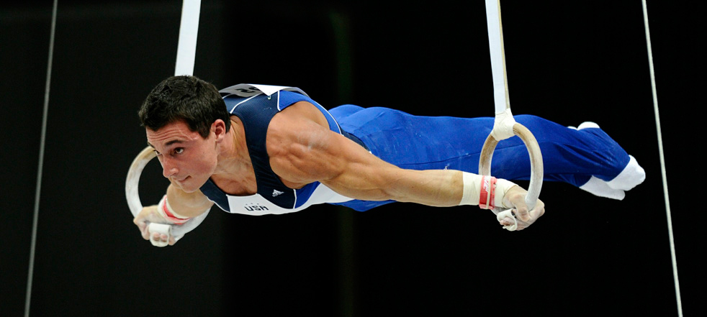
Спортивная гимнастика
Спортивная гимнастика — один из древнейших видов спорта, включающий в себя соревнования на различных гимнастических снарядах, а также в вольных упражнениях и опорных прыжках. В настоящее время на международных турнирах гимнасты разыгрывают 14 комплектов наград: два в командном зачёте (мужчины и женщины), два в абсолютном индивидуальном первенстве (мужчины и женщины) и десять в отдельных видах многоборья (4 — у женщин, 6 — у мужчин). В программе олимпийских игр с 1896 года.

Slide 4
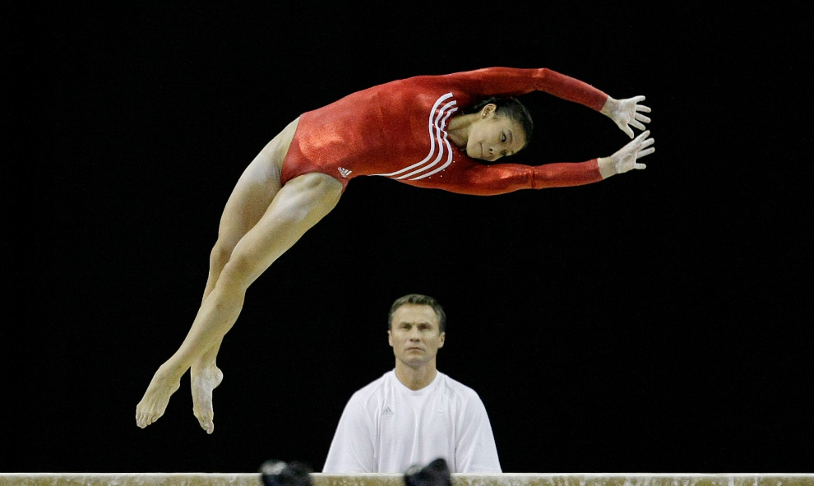

Slide 5
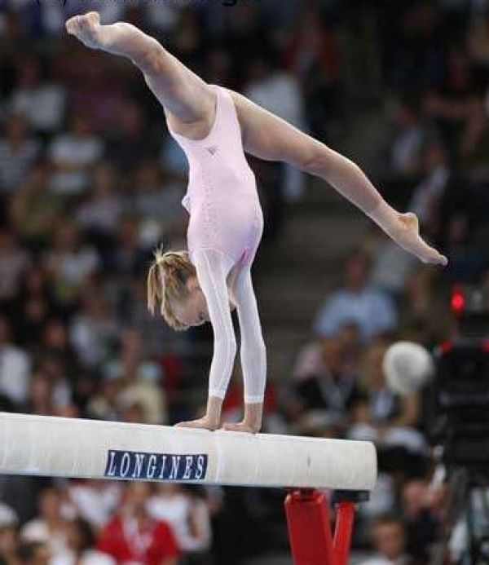
Гимнастика является технической основой многих видов спорта: соответствующие упражнения включаются в программу подготовки представителей самых разных спортивных дисциплин. Гимнастика не только даёт определённые технические навыки, но и вырабатывает силу, гибкость, выносливость, чувство равновесия, координацию движений.

Slide 6
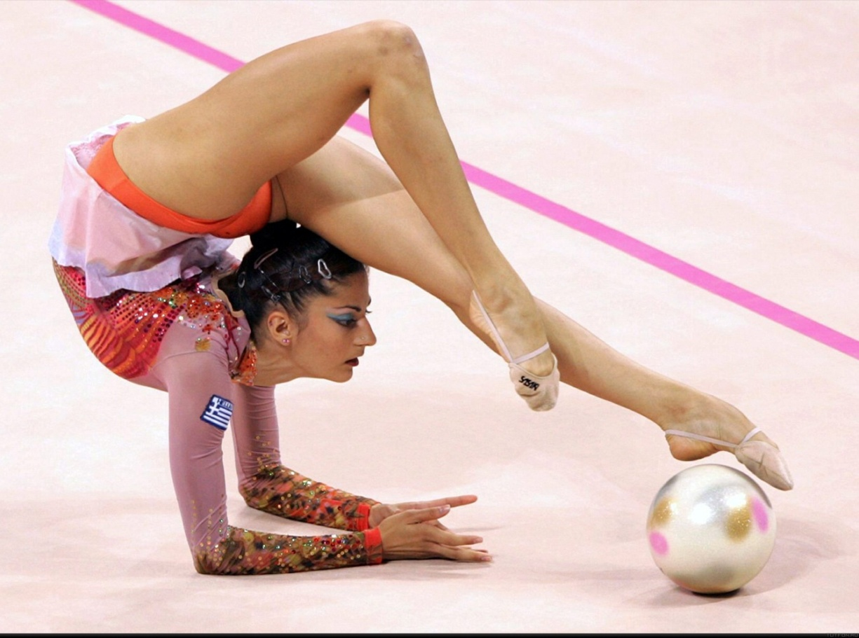
Художественная гимнастика
Художественная гимнастика — вид спорта, выполнение под музыку различных гимнастических и танцевальных упражнений без предмета, а также с предметом (скакалка, обруч,мяч,булавы,лента).

Slide 7
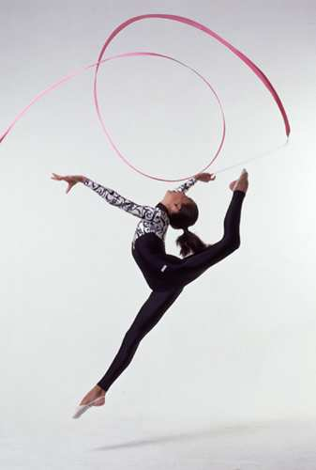
В последнее время выступления без предмета не проводятся на соревнованиях мирового класса. При групповых выступлениях используются или одновременно два вида предметов (например — обручи и мячи) или один вид (пять мячей, пять пар булав). Победители определяются в многоборье, в отдельных видах и групповых упражнениях.

Slide 8
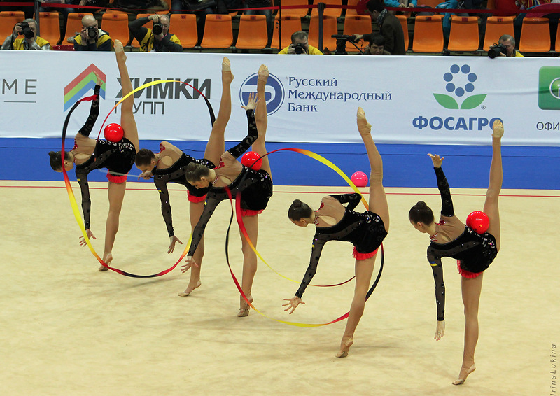
Командная гимнастика
Командная гимнастика включает в себя наиболее динамичные виды гимнастических упражнений: групповые вольные упражнения, акробатические и опорные гимнастические прыжки. Ей присущи музыкальность, выраженная двигательно-образовательная направленность, оптимальная сложность упражнений.

Slide 9
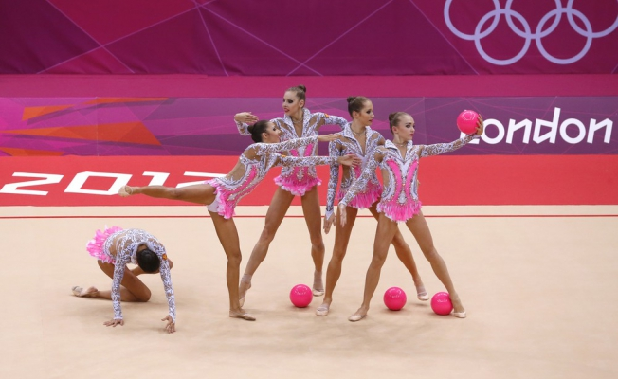
Доступность командной гимнастики для широкого контингента учащихся, обусловлена и возможностью выступать в соревнованиях по выбору на одном, двух или трёх видах гимнастического многоборья...

Slide 10
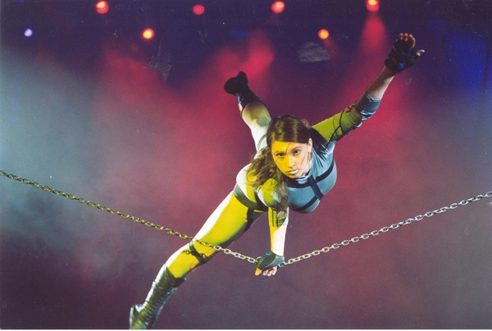
Цирковая гимнастика
Цирковая гимнастика разделяется на партерную (упражнения на снарядах и аппаратах, укреплённых на манеже) и воздушную (упражнения на аппаратуре, подвешенной высоко над манежем); соответственно гимнасты — на партерных и воздушных.

Slide 11
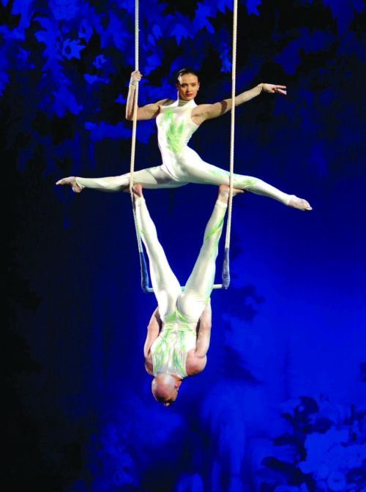
Каждый из двух видов цирковой гимнастики включает множество подвидов (в зависимости от используемой аппаратуры и приёмов работы): партерная— упражнения на турниках, батуте, кольцах всех типов; воздушная— упражнения на трапециях всех родов, корд де пареле, корд де волане, рамке, бамбуке, воздушном турнике.

Slide 12
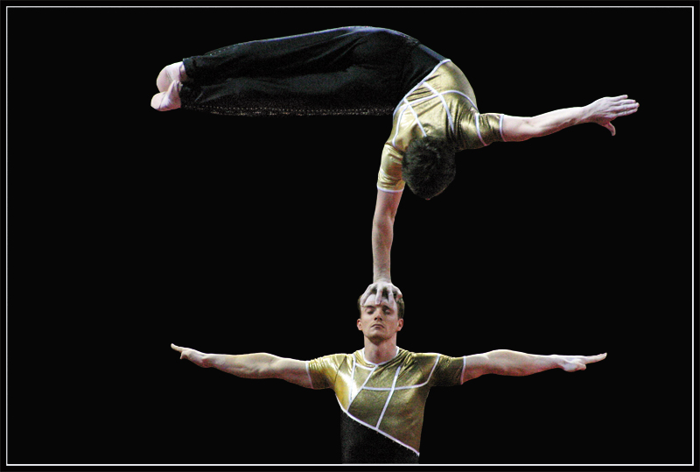
Спортивная акробатика
Спортивная акробатика включает в себя три группы упражнений: акробатические прыжки, парные и групповые упражнения.

Slide 13
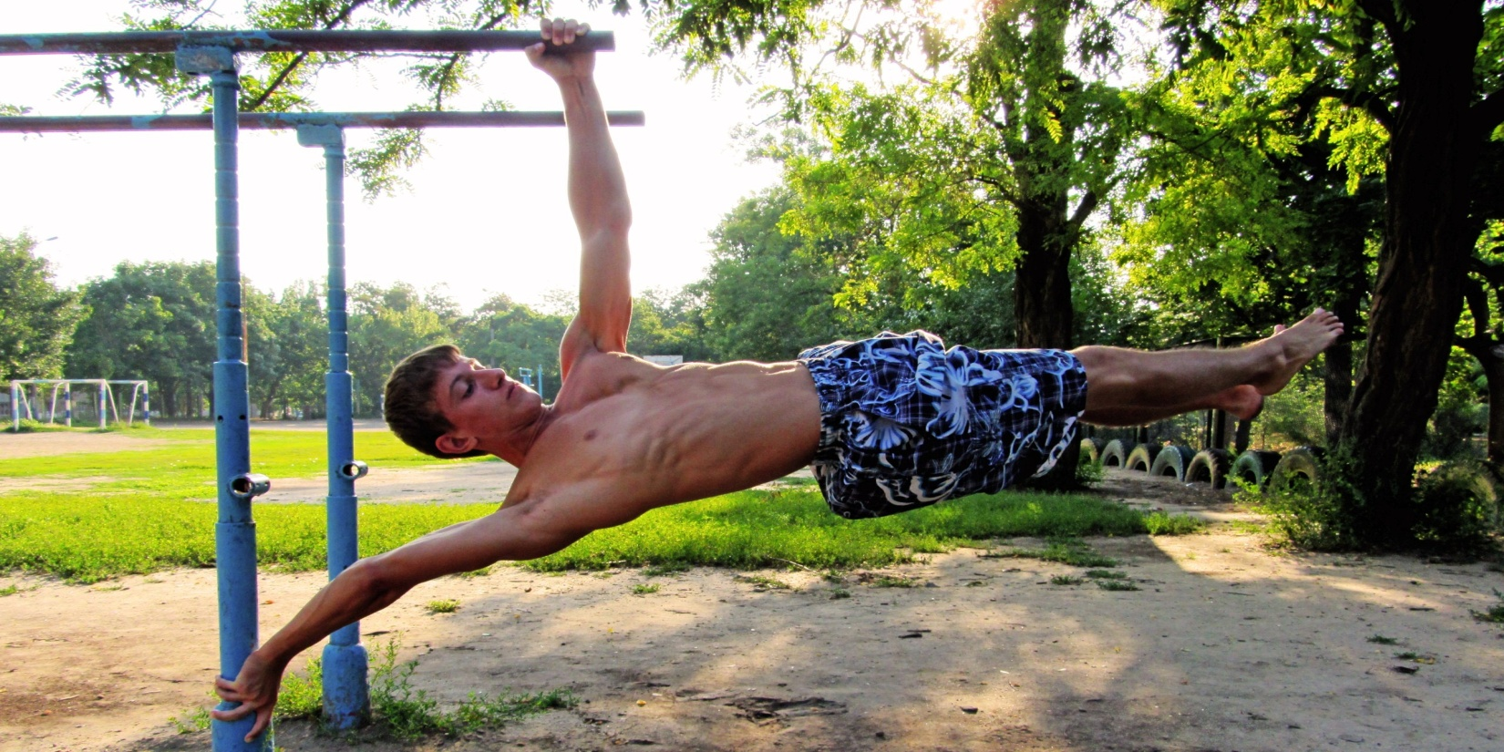
Уличная гимнастика
Данной разновидностью гимнастики занимаются, как правило, непрофессиональные спортсмены. Для многих это как увлечение, хобби, стиль жизни, способ развития и поддержания мышечного тонуса, ловкости, гибкости суставов.

Slide 14
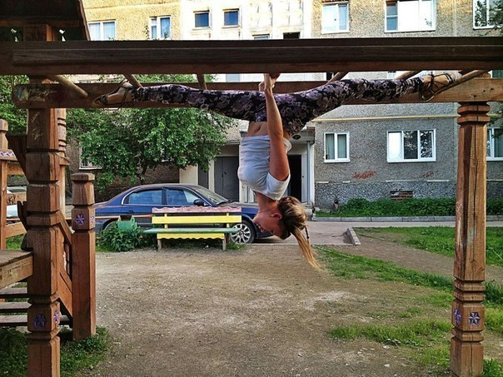
Ей можно заниматься практически на любой дворовой спортивной площадке, а в некоторых случаях — просто на улице. У уличной гимнастики много различных стилей:воркаут, джи мбарр,паркур , фриран и т.д.

Slide 15
СПАСИБО ЗА ВНИМАНИЕ!

